Slide 1

PAGKINABUHI SUBAY SA BALAOD
Leksyon 9 Agosto 30, 2025

Slide 2
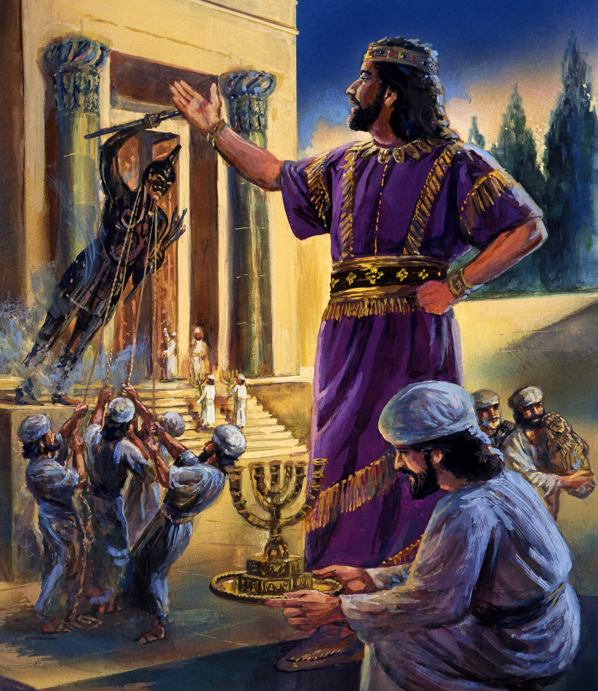
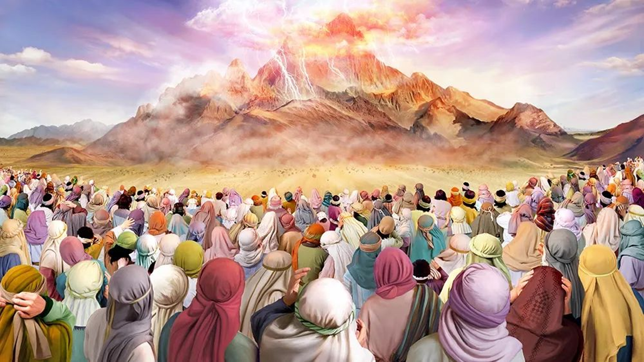
Unya miingon ang Ginoo kang Moises, “Mao kini ang imong isulti sa mga anak sa Israel: ‘Nakita ninyo nga ako nakigsulti kaninyo gikan sa langit. Dili kamo maghimo og bisan unsang butang nga iparis Kanako—mga dios-dios nga bulawan o salapi, ayaw gayud kamo paghimo alang sa inyong kaugalingon.’ ” ’ ” Exodus 20:22, 23, NKJV

Slide 3

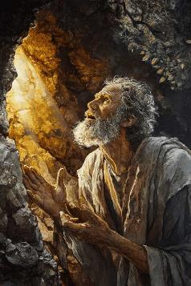
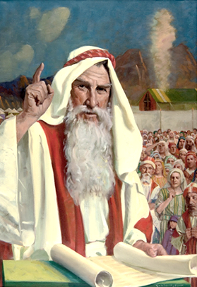



Pagkahuman sa Pagpamulong sa Napulo ka Kasugoan, ang mga tawo nangayo kang Moises nga siya mahimong tigpakigbahin tali sa Dios ug kanila (Exodo 20:19).Gikan niadtong panahona, gihatag sa Dios kang Moises ang mga balaod, ug gisangyaw kini ni Moises ngadto sa katawhan.
Kini nga mga balaod, nga gitawag og “kasabutan nga balaod” (covenant code), gituyo aron igiya ang kinabuhi sa katawhan sa Israel—ug sa atong panahon usab (nga may angay nga pag-angkla sa atong kahimtang karon).
Sa yano nga pagkasulti, kini mao ang praktikal nga aplikasyon sa Napulo ka Kasugoan sa mga piho nga kahimtang sa adlaw-adlaw nga kinabuhi.
Unsaon Pagkinabuhi Subay Sa Balaod:
  Unsaon pagdumala Sa Pagpanglupig (Exodus 21:1-32)
  Unsaon pagpuyo sa katilingban (Exodus 21:33-23:19)
  Unsaon Pag-angkon sa Kadaugn (Exodus 23:20-33)
Unsaon Pagsabut Sa Balaod:
  Ang Balaod Sa Panimalus.
  Ganti ug Silot.

Slide 4

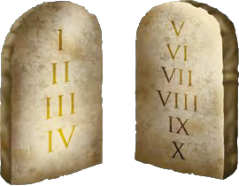

UNSAON PAGKINABUHI SUBAY SA BALAOD

Slide 5

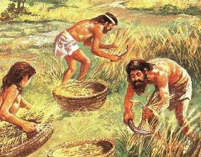
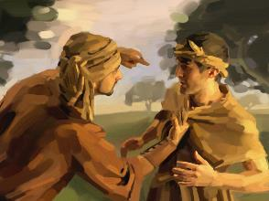
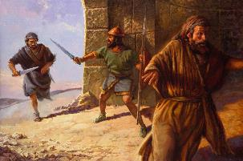
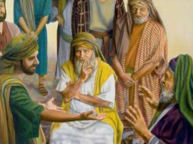
UNSAON PAGDUMALA SA PAGPANGLUPIG
“Ang bisan kinsa nga modakop sa tawo ug makapatay niya pinaagi sa kusog nga hampak, patyon usab siya.”(Exodo 21:12)
Ang kasabutan nga balaod nagsugod sa pagpangdumala sa tulo ka importante nga aspeto sa katilingban sa mga Hebreohanon:
Pagpang-ulipon (Exodo 21:2–11))
  Ang mga lalaki buhian pagkahuman sa ikapito ka tuig.
  Ang mga babaye, kung wala maminyo, buhian usab.
  Ang lalaki mahimong magpabilin nga ulipon kung buot niya.
Silot Sa Kamatayon (Ex. 21:12-17)
  Alang sa tinuyo nga mamumuno
  Naka pasakit Sa Ginikanan
  Alang Sa Mamangtas (Kidnaper)
Mga Kadaut O Samad (Ex. 21:18-32)
  Obligasyon sa Pagbayad Pinansyal
  Kung adunay pag-abort, ang hukom ug ang babaye (uban sa iyang bana) mao’y magtakda sa silot.
Kining tanang mga balaod nagtumong sa pagpugong sa abuso ug kabangis tali sa mga tawo.

Slide 6

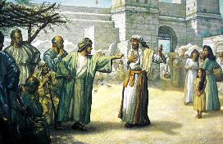
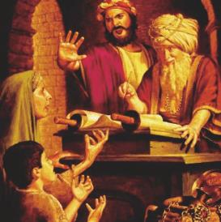
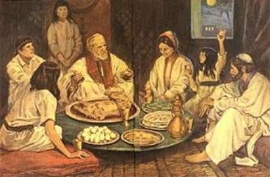
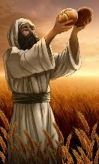
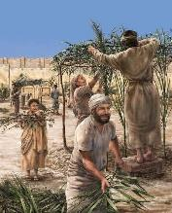
PAUNSA PAGKINABUHI SA KATILINGBAN
“Kung ang usa ka lalaki makapahilo sa usa ka ulay nga wala pa mahisaaron ug makigduyog kaniya, kinahanglan siya mobayad sa kapriso sa pamanhonon, ug siya mahimong iyang asawa.”(Exodo 22:16 NIV)
Wala kontento ang Dios nga magbilin lamang nato og “basic” nga mga balaod ug pasagdan nga kita ra ang mag-aplikar niini sumala sa atong tan-aw. Naghatag Siya og tin-aw nga mga ehemplo aron husto nato kini magamit.
Mga pananglitan:Panagsangka sa hayop batok sa hayop (Ex. 21:35–36)Pagpahulam ug pag-abang (Ex. 22:14–15)Seksuwal nga relasyon sa wala pa ang kaminyoon (Ex. 22:16), ug uban pa
Espesyal nga pagtagad:Ang pagpanalipod sa mga luya ug mga gilutosApan dili pinaagi sa paghatag kanila og sobra nga pabor nga makalapas sa hustisyaAng hustisya dili dapat balihon aron ipabor o ipahamtang sa usa batok sa uban (Ex. 22:21–23; 23:2–3, 6)
Ingon nga Kasabutan tali sa Dios ug sa iyang katawhan:Kini nga mga balaod naglakip usab sa paagi sa atong pakigrelasyon Kaniya.Gawas sa mga Adlaw nga Igpapahulay,Anaa usab ang obligasyon sa pagsaulog sa mga pista nga nagpahinumdom sa:atong kaluwasan gikan sa sala,panalipod sa Dios, ugmahimayaong kaugmaon nga nagahulat kanato.

Slide 7

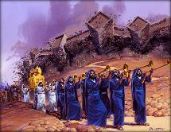
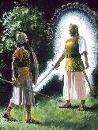
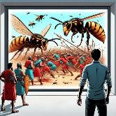
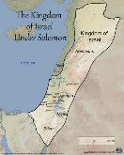
PAUNSA PAG-ANGKON SA KADAUGAN
Gisugo sa Dios ang Israel nga buhaton:
Patalinghogan ang iyang tingog, aron ang Dios mahimong kaaway sa ilang mga kaaway (23:21-22)
Alagaron lamang ang Dios, aron kuhaon Niya ang tanang balatian (23:24-26)
Ayaw paghiusa sa kasabutan sa mga Canaanhanon, aron dili kamo mosimba sa ilang mga diosdios (23:32-33)
Unsa ang buhaton sa Dios alang sa Israel:
Ipadala ang Iyang Manolonda aron magbantay ug magdala kanila (23:20)
Ang Manolonda mag-una kanila padulong sa Canaan (23:23)
Magpadala Siyag kahadlok ngadto sa mga lumulupyo (23:27)
Magpadala Siyag putyokan aron ipapahawa sila (23:28)
Ihinay-hinay nga ipapahawa ang mga lumulupyo (23:29-30)
Itugyan ang yuta ngadto sa Israel hangtod sila mosakop gikan sa Mediteranyo hangtod sa Eufrates (23:31)
“Tan-awa, ako magapadala og usa ka manolonda sa imong atubangan aron magabantay kanimo sa dalan ug magdala kanimo ngadto sa dapit nga akong giandam.”(Exodo 23:20)
Ngano nga wala dayon gihatag sa Dios kang Abraham ang yuta sa mga Canaanhanon?“Tungod kay ang pagkadautan sa mga Amorihanon wala pa mahuman.” (Gen. 15:16)
Pagkahuman sa upat ka gatos ka tuig nga grasya, wala gihapon mag-usab ang mga Canaanhanon. Panahon na aron itugyan ang yuta ngadto sa Israel… sa malinawon nga paagi! (Ex. 13:17)
Kung ang Dios nakagawas kanila gikan sa Egipto nga walay gubat, nakapabahin sa dagat ngadto sa duha ka bahin, milagrosong nagpakao kanila, ug naggiya pinaagi sa Iyang Manolonda—dili ba Siya usab makahimo sa paghatag kanila sa Canaan nga wala magpakig-away?

Slide 8

Sulod sa mga katuigan, ang balaod sa Dios napreservar isip labing hataas nga sukdanan sa moralidad. Bisan unsa pa ang mga imbensyon sa siyensiya o mga handurawan sa mapamungahong hunahuna, wala makakaplag og bisan usa ka sugo nga importante nga wala masakop sa niini nga balaod.Ang balaod sa Dios mao ang kasiguruhan sa kinabuhi, kabtangan, kalinaw, ug kalipay. Gihatag kini aron masiguro ang atong kaayohan karon ug hangtod sa eternidad.
EGW (The Upward Look. October 7)

Slide 9

UNSAON MASABTAN ANG BALAOD

Slide 10

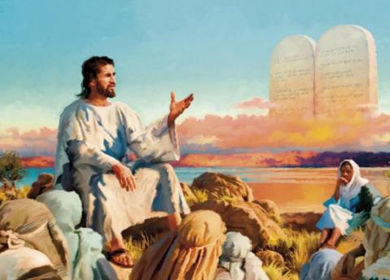


ANG BALAOD SA PANIMALOS
“mata baylo sa mata, ngipon baylo sa ngipon, kamot baylo sa kamot, tiil baylo sa tiil.” (Exodo 21:24)
Sa dihang si Jesus naghatag sa Sermon sa Bukid, giingon nga iyang gitangtang ang balaod sa panimalos (Mt. 5:38-42) … apan tinuod ba gayud?
Ang pulong nga “Nadungog ninyo nga giingon… apan ako magaingon kaninyo” wala magpasabot nga iyang giwagtang ang balaod. Gigamit usab ni Jesus kini nga pamaagi sa “Dili ka magpatay” ug “Dili ka mangalunya” — ug wala gayud Siya magtuyo sa pagtangtang niini. Sa tinuod, si Jesus kanunay nagpalapad, nagpaligon, ug naghatag sa tinuod nga kahulugan sa Balaod.
Dili gayud katuyoan sa balaod sa panimalos nga ang usa ka tawo kinahanglan nga mawalan og mata o kamot tungod kay nakadaot siya sa uban.
Kini nga balaod gihimo aron:pugngan ang personal nga panimalos,tapuson ang dugay nga panagbangi,ug likayan ang pagpanghimakak nga walay hustong pagsusi.Ang kadaot kinahanglan nga masusi sa mga hukom, ug dayon ipahamtang ang angay nga bayad nga pinansyal. Kini nga pamaagi aron dili na ang mga tawo mismo ang mukuha sa hustisya sa ilang kaugalingong kamot.Kinahanglan ang hustisya ipatuman — apan subay sa Balaod sa Dios.

Slide 11



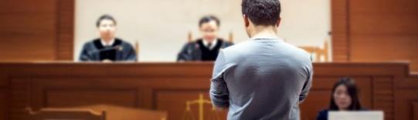
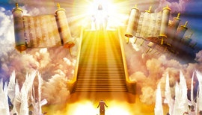
GANTI UG SILOT
“Apan kon kini wala buhata sa tinuyo, ug tugotan kini sa Dios nga mahitabo, kinahanglan siya modagan ngadto sa dapit nga akong itudlo.”(Exodo 21:13 NIV)
Ang pagbati sa panimalos lawom nga nakagamot sa atong kasingkasing. Ug kasagaran, kini sobra kaysa sayop nga nadawat nato:“Kung gibuhat niya kini kanako, mas labaw pa akong buhaton kaniya.”
Apan si Jesus nag-awhag kanato nga buhaton ang supak sa atong tinguha: bayaran ang dautan pinaagi sa maayo (Mt. 5:44).Apan asa man ang hustisya?Kinsa man ang mobayad sa nakapasakit?
Wala giingon sa Dios nga ang nakadaot dili silotan, ni nga wala’y balos sa kadautan. Apan sa tin-aw, giingon Niya nga Siya mismo ang magapanimalos (Roma 12:19-21).
Bisan pa nga gitugotan ang personal nga panimalos sa kasabutan nga balaod, kini gipugngan pinaagi sa paghimo og judicial system aron malikayan ang abuso (Ex. 21:12-13; 22:8-9).
Walay tawo nga makadawat sa papel nga:hukom,hurado, ugtigpatuman sa silot sa samang panahon.Kung adunay silot nga ipahamtang, kinahanglan kini buhaton pinaagi sa husto nga proseso sa hustisya.Ug si Cristo mao ang labing hataas ug katapusang Hukom.

Slide 12

Ingon nga Magbubuhat sa tanan, ang Dios mao ang Gobernador sa tanan, ug Siya may katungdanan sa pagpahigayon sa Iyang balaod sa tibuok uniberso. Kung magkinahanglan Siya og mas gamay pa kay sa pagtuman sa Iyang balaod gikan sa mga binuhat, kini mao ang pagbiya kanila ngadto sa kadaot. Kung mapakyas Siya sa pagsilot sa paglapas sa Iyang balaod, ang resulta mao ang kagubot sa uniberso.Ang moral nga balaod mao ang babag sa Dios tali sa tawo ug sa sala. Busa, ang walay kinutoban nga kaalam nagbutang sa atubangan sa mga tawo sa klaro nga kalainan tali sa matarong ug sa sayop, tali sa sala ug pagkabalaan.
EGW ( The Signs of the Times , June 5, 1901)

